Slide 1
Atelier d'expérimentation de la pédagogie inclusive
Catherine Laumonier, Rudy Potdevin
Service d’appui pédagogique - Université de Mons

Slide 2
Sommaire
Découverte de son persona (2 min)
Découverte du contexte d’enseignement (5 min)
Identification des problématiques (15 min)
Propositions de pistes inclusives (30 min)
Faisabilité et production d’affiche (10 min)
Retours et mise en commun

Slide 3
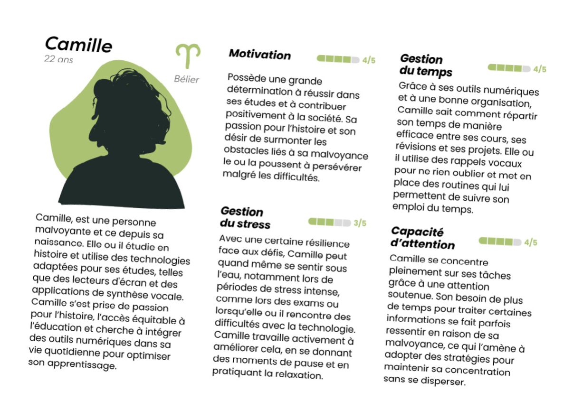
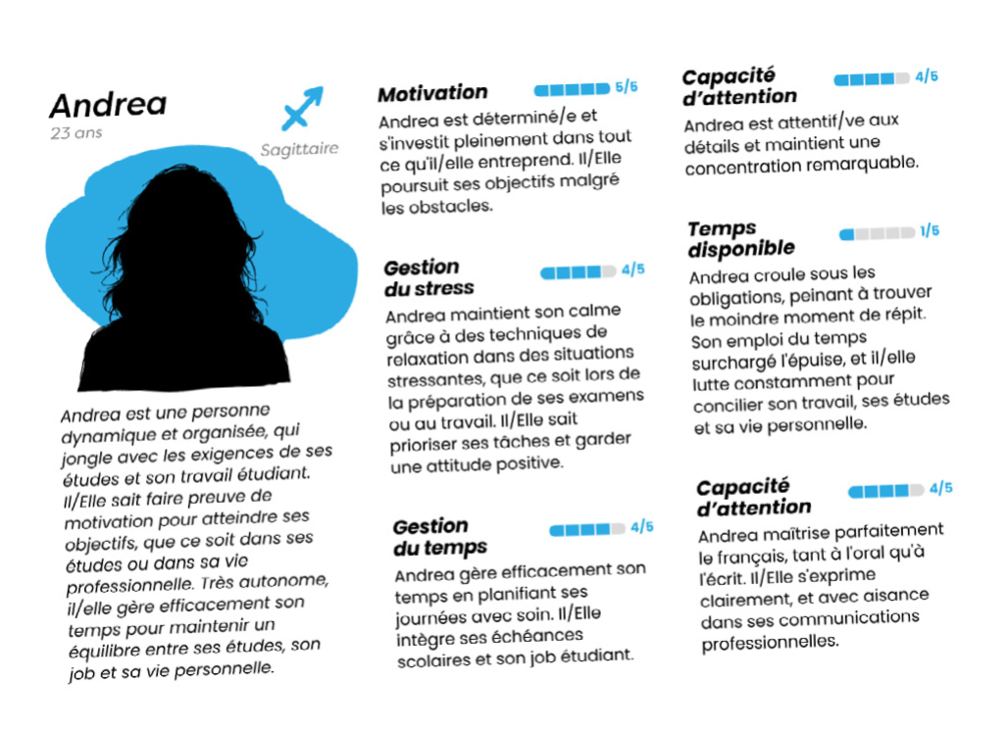
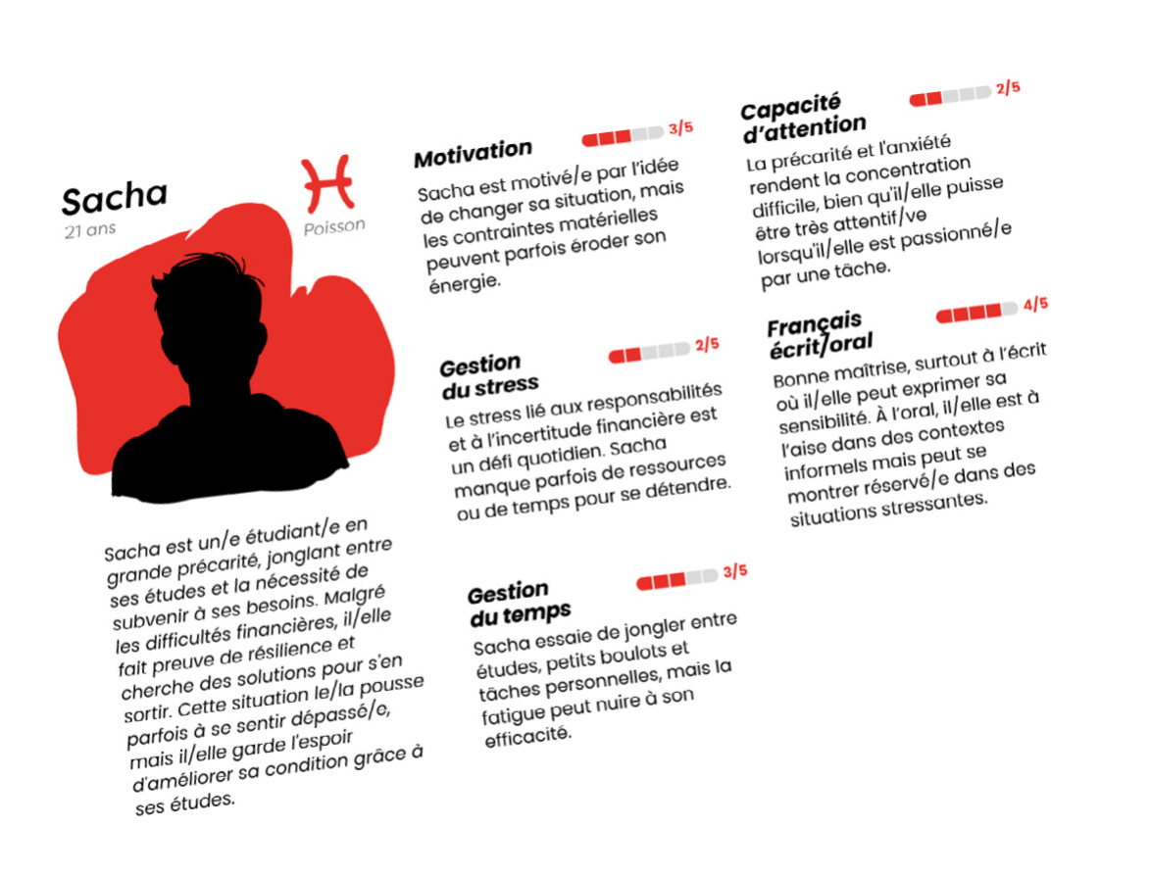
Découverte de son persona
2 minutes
Chaque membre de groupe reçoit un persona et se l'approprie.

Slide 4


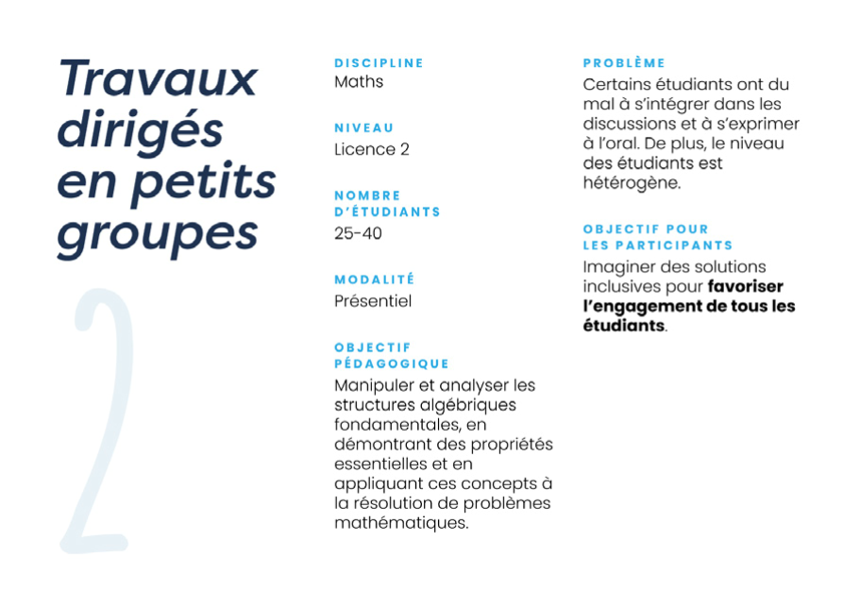
Découverte du contexte
5 minutes
Une situation d’enseignement est fournie à chaque groupe
qui se l’approprie collectivement.

Slide 5

Identification des problématiques
15 minutes
En incarnant leur persona, les membres du groupe font un retour sur les problématiques rencontrées pour cet enseignement.

Slide 6





Propositions de pistes inclusives
30 minutes
Le groupe propose des modifications, compléments ou adaptations aux pratiques pédagogiques envisagées qui pourraient lever les problématiques rencontrées par les personas.

Slide 7
Faisabilité et production d’affiche
10 minutes
Le groupe s’interroge sur la faisabilité des propositions en termes de temps enseignant, de temps étudiant, de coûts financiers, …
Combien de temps cela va-t-il demander à l'enseignante ou enseignant, pour la conception et pour la mise en œuvre annuelle ?
Combien de temps supplémentaire cela va-t-il prendre à l’étudiante ou l'étudiant ?
Combien cela va-t-il coûter en investissement et en fonctionnement ?
Qu’est-ce qui assure que le scénario pédagogique va fonctionner ?

Slide 8
Retours et mise en commun

Slide 9

Références
Scénario disponible en ligne
APUI, U. d’Avignon. (2024, février 14). Explorons la diversité.
Site de la mission APUI à Avignon Université.
https://apui.univ-avignon.fr/explorons-la-diversite/
5 cartes situation d’enseignement
8 personas étudiants représentant la diversité
1 notice de consignes pour l’animation de l’atelier
Ces ressources sont délivrées en licence Creative Common BY SA2

Slide 10

Coordonnées du Pôle hainuyer

